Slide 1

Sistema de Monitoreo de Consumo Energético en Tiempo Real con Arduino
Grupo 5

Slide 2

Introducción
En muchas industrias y hogares, la falta de control sobre el consumo energético puede generar desperdicio de recursos, altos costos y dificultad para identificar anomalías en el uso de dispositivos. Adicionalmente, la ausencia de herramientas accesibles para visualizar y analizar estos datos limita la capacidad de tomar decisiones informadas sobre el uso eficiente de la energía.
El siguiente proyecto va a aborda la necesidad de monitorear y analizar el consumo energético de artefactos eléctricos en tiempo real, utilizando tecnologías modernas como Arduino, sensores de corriente y una interfaz gráfica.

Slide 3
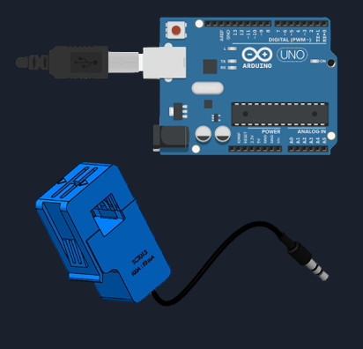
Objetivos
Objetivo General:
Desarrollar un sistema de monitoreo de consumo energético en tiempo real utilizando un microcontrolador Arduino y sensores de corriente, que permita la supervisión y análisis de los datos para optimizar el uso de energía.
Objetivos Específicos:
Medir y registrar en tiempo real variables como la corriente y la potencia.
Almacenar los datos en una base de datos centralizada.
Detectar anomalías en el consumo energético con modelos de machine learning.
Facilitar la descarga y visualización de datos, empoderando al usuario con herramientas intuitivas.

Slide 4


PROYECTOS SIMILARES
Smart Water Monitoring
Desarrollado por IBM, con enfoque a soluciones de Internet de las Cosas (IoT) y análisis de datos avanzados para la gestión de agua y demás recursos hídricos. Con este sistema se puede monitorear y analizar en tiempo real las redes de agua, tanto en entornos urbanos como industriales, ayudando a mejorar la eficiencia del uso del agua, prevenir fugas y garantizar la calidad de este recurso.
Smart Grids
Implementado por Schneider Electric donde usa el análisis y monitoreo de las redes eléctricas implementando por dispositivos de recepción de datos . Este sistema integrado a las redes existentes ayuda a detectar los fallos que puedan ocurrir e incluso se puede hacer una corregimiento preventivo.
Utiliza algoritmos de Machine Learning e IA para predecir el consumo de energía, prevenir fallos en equipos y optimizar la operación

Slide 5
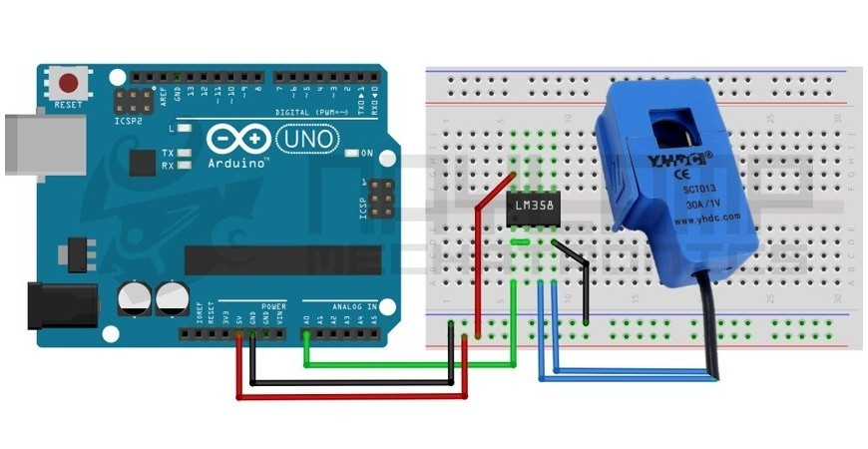
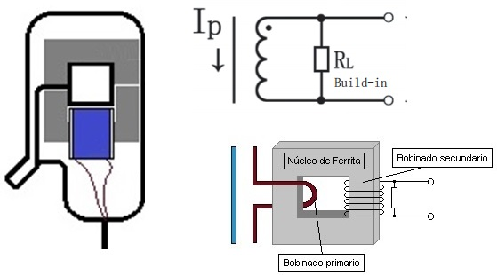
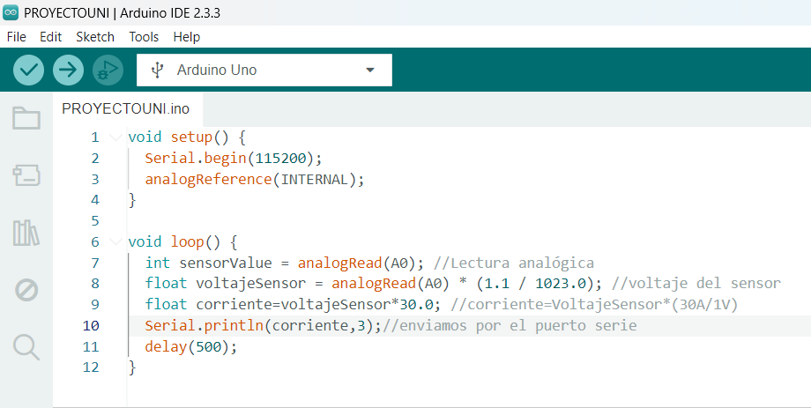
Sensor de corriente SCT-013-030
Nos permite realizar medidas en un rango de 3A. Este modelo tiene una resistencia de carga interna, entregándonos una salida de voltaje. La relación es de 30A/1V
Imagen 2:Conexión del Arduino UNO y el sensor
Imagen 1: Funcionamiento del sensor de corriente
Imagen 3: Programa en Arduino para la lectura de la intensidad

Slide 6
PROGRAMA PYTHON:
Conexion del Arduino
Conexion a la base de datos
def start_monitoring(self):
"""Inicia el monitoreo en tiempo real."""
if not self.arduino_reader:
try:
self.arduino_reader = serial.Serial('COM7', 9600, timeout=1)
except Exception as e:
QtWidgets.QMessageBox.critical(self, "Error", f"No se pudo conectar al Arduino: {e}")
return
def get_connection():
return pyodbc.connect(
'DRIVER={ODBC Driver 17 for SQL Server};'
'SERVER=LAPTOP-QEI1RO77;'
'DATABASE=DataBaseProject;'
'Trusted_Connection=yes;'
)
'COM7’ : Es el puerto serial al que está conectado el dispositivo
9600 : Es la velocidad de transmisión de datos en baudios
timeout=1 : Es el tiempo máximo (en segundos) que el programa espera para recibir datos antes de continuar.
DRIVER: Especifica el controlador ODBC para conectarse a SQL Server.
SERVER: Indica el nombre del servidor donde se aloja la base de datos.
DATABASE: Especifica el nombre de la base de datos a la que se va a conectar.
Trusted_Connection=yes : Usa la autenticación de Windows para conectarse a la base de datos, sin requerir usuario y contraseña.

Slide 7
Integración y Procesamiento de Datos de Corriente y Potencia
try:
line = self.arduino_reader.readline().decode('utf-8').strip()
if "Irms" in line and "Potencia" in line:
parts = line.split(",")
corriente = float(parts[0].split(":")[1].strip().replace("A", ""))
potencia = float(parts[1].split(":")[1].strip().replace("W", ""))
def guardar_lectura(corriente, potencia, artefacto_id):
try:
conn = get_connection()
cursor = conn.cursor()
cursor.execute("""
INSERT INTO Lecturas (fecha_hora, corriente, potencia, artefacto_id)
VALUES (GETDATE(), ?, ?, ?)
""", (corriente, potencia, artefacto_id))
conn.commit() # Confirmar los cambios
Lee datos del puerto serial, verifica si contiene "Irms" y "Potencia"
Guarda en la base de datos la lectura de corriente y potencia junto con la fecha, hora y el ID del artefacto.

Slide 8
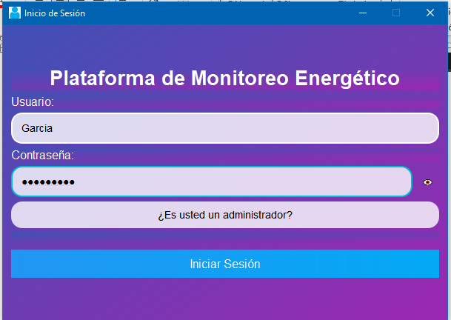
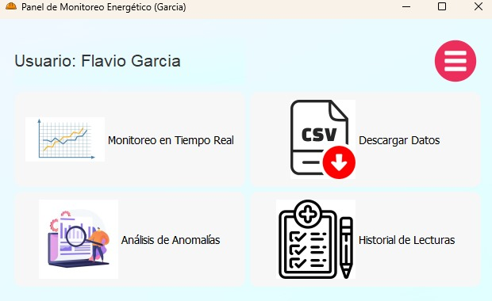
Interfaces de sesión y usuario
Para la interfaz, se utilizó QtWidgets, que facilita la creación de aplicaciones de escritorio interactivas. Una vez estructurada la interfaz, se añadió funcionalidad a los botones, permitiendo acciones como iniciar el análisis de la corriente, actualizar gráficos en tiempo real y guardar las lecturas en la base de datos.

Slide 9
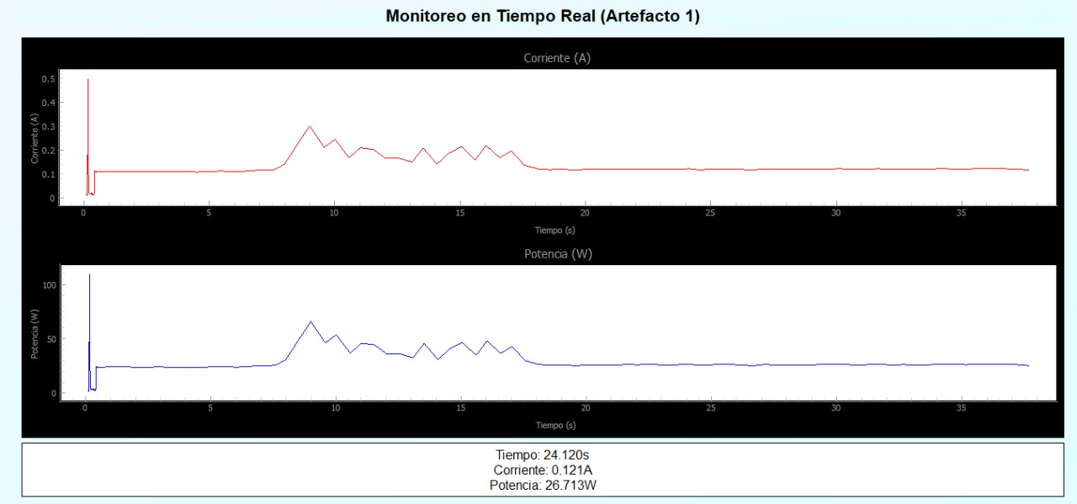
Monitoreo de Tiempo Real
elapsed_time = time.time() - self.start_time
self.times.append(elapsed_time)
self.corrientes.append(corriente)
self.potencias.append(potencia)
self.plot_corriente.plot(self.times, self.corrientes, clear=True, pen='r')
self.plot_potencia.plot(self.times, self.potencias, clear=True, pen='b')

Slide 10
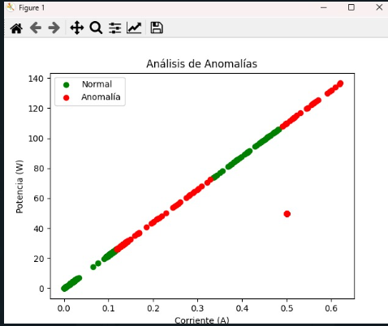
Análisis de anomalías
cursor = conn.cursor()
cursor.execute("SELECT corriente, potencia FROM Lecturas WHERE artefacto_id IS NOT NULL")
rows = cursor.fetchall()
conn.close()
return [[row.corriente, row.potencia] for row in rows]
El modelo se ajusta a los datos históricos de corriente y potencia
data = self.obtener_datos_historicos()
model = joblib.load("modelo.pkl")
predictions = model.predict(data)
El modelo de detección de anomalías predice si un dato es normal o anómalo basándose en su cercanía a los patrones de datos previamente aprendidos durante el entrenamiento.

Slide 11
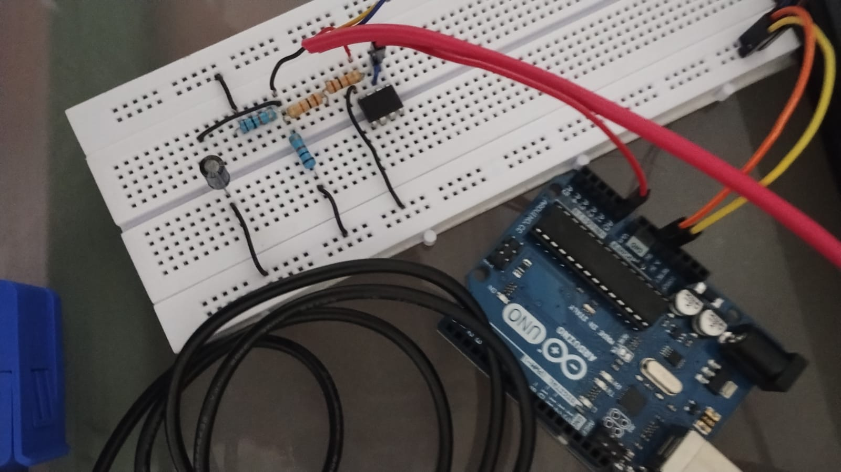
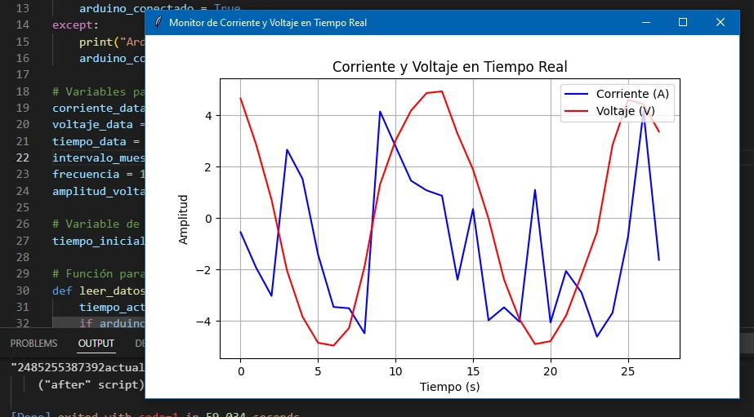
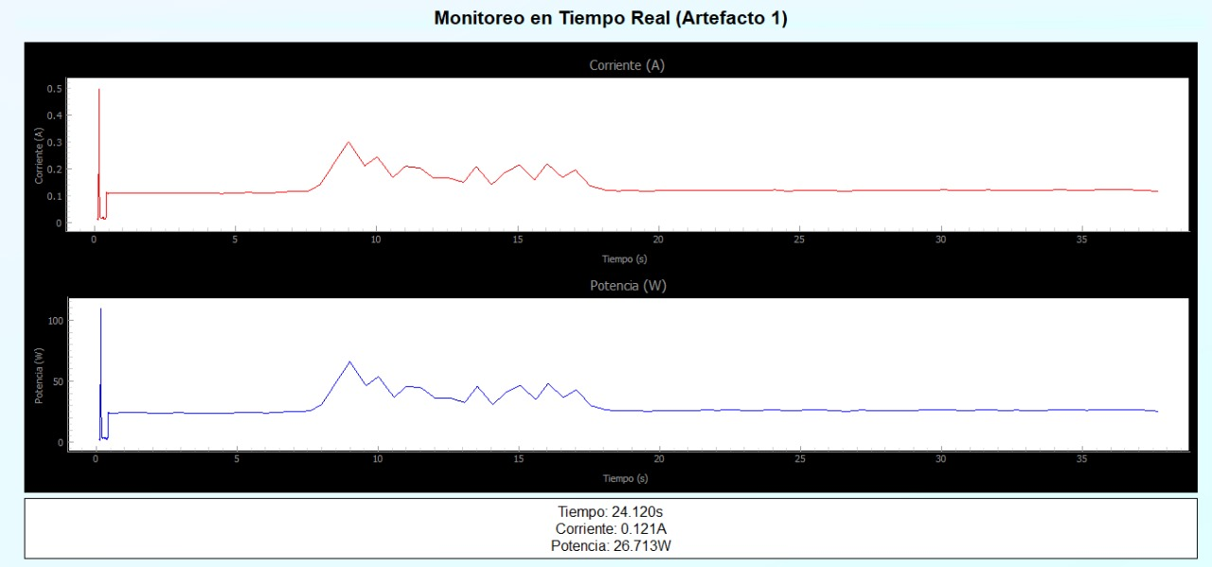
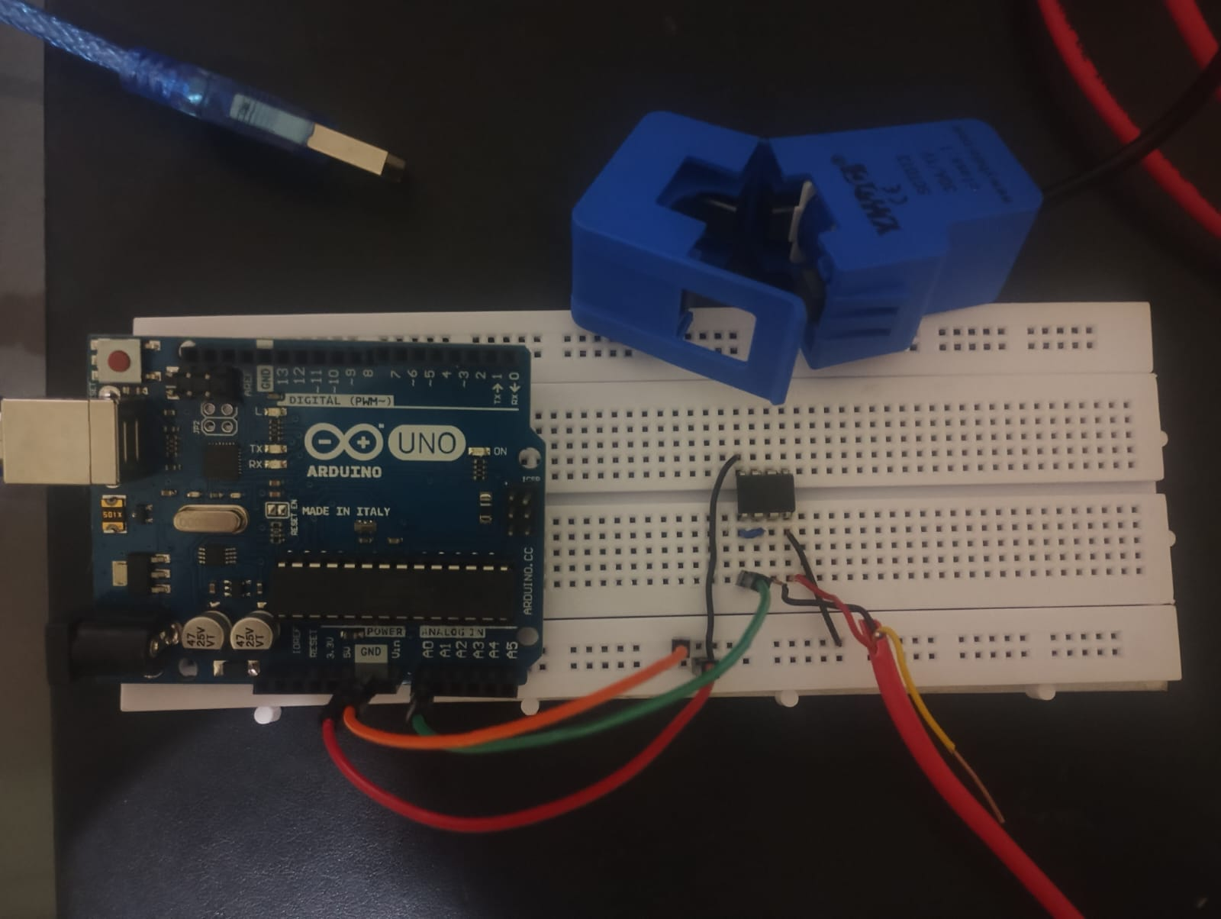
Evidencias:
Imagen 2: Valores de voltaje e intensidad aleatorios generados por el prototipo.
Imagen 1: Prototipo de nuestro primer medidor de corriente Arduino.
Imagen 3: Prototipo final de el medidor de corriente Arduino.
Imagen 4: Sistema SCADA de la intensidad y la potencia de un foco prendido.

Slide 12

GRACIAS POR SU ATENCION

